Slide 1
Universidad Nacional del Nordeste
Facultad de Humanidades
Biología del Aprendizaje-2025
Prof. Mg. Juan Pablo Díaz

Slide 2
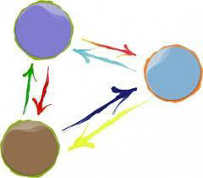
Seguimos trabajando con Aula inversa:
Análisis de imagen
Consigna:
1. Mirar la siguiente imagen y rescatar detalles de interés

Slide 3
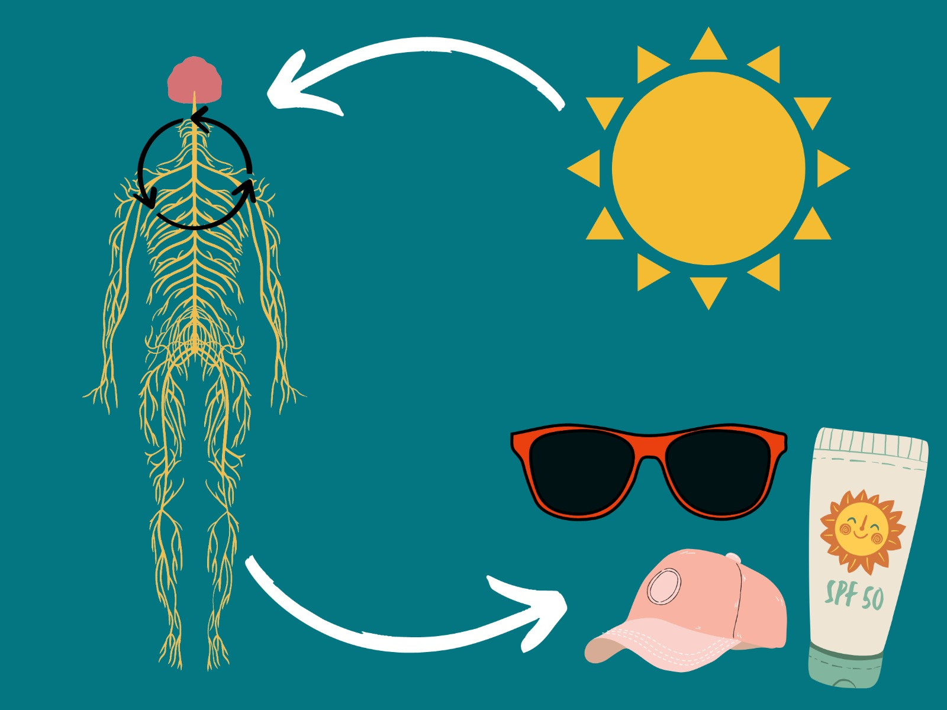
Imagen 2

Slide 4
2. Lea y retome los conceptos de:
Bertalanffy, L. (2006) Teoría general de los sistemas. FCE. México.
Capra, F. (2006) La trama de la vida. Anagrama. Barcelona.
3. ¿A qué Modelo de Fenómeno Biológico hacen referencia estas imágenes?
4. Realice una explicación de la imagen 1 y 2. Recordar en citar las fuentes (Normas APA).

Slide 5
Esta actividad la compartiremos el día 18 de agosto en el encuentro presencial
Las/os invitamos a seguir estudiando y construyendo el saber con el propósito de compartir con los demás.
Adelante!!!
Equipo docente.

